Slide 1
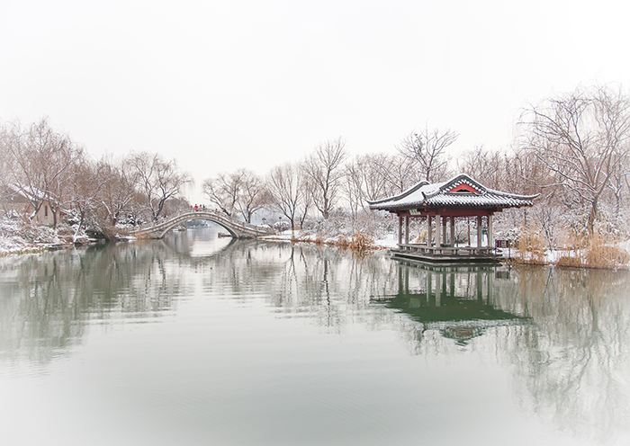
济南的冬天
老舍

Slide 2
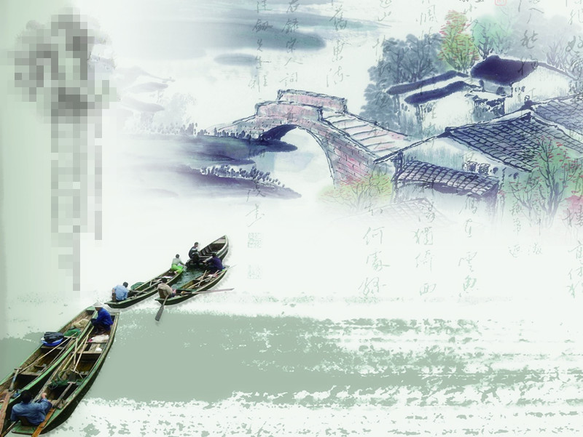
第一课时学习目标
掌握重点生词的形、音、义；
了解作者及其作品；
理清文章基本结构；

Slide 3
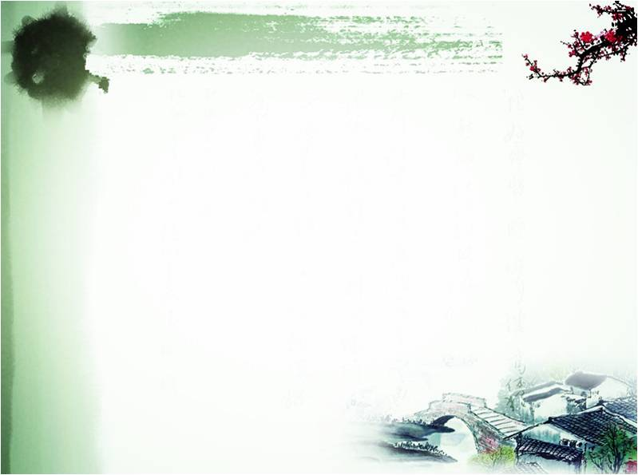
一. 重点生词的形、音、义
济南( ) 伦敦( ) 镶( )
水藻( ) 贮( )蓄 发髻( )
澄清( ) 着落( ) 看护( )
jǐ
dūn
xiāng
zǎo
zhù
jì
chéng
zhuó
kān

Slide 4


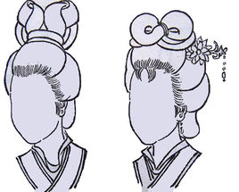
一. 重点生词的形、音、义
响晴:
设若:
贮蓄:
空灵:
髻：
(天空)晴朗无云。
假若。
存放,储藏。
灵活而无法捉摸。
原指在头顶或脑后盘成的各种形状的头发，
这里比喻树尖上的积雪如发髻一般。

Slide 5
二. 作者生平及其作品
本文作者 ，原名 ，字 ，籍贯 。民族 ，作家。 主要作品有小说 、 ，话剧 、 等。
老舍
舒庆春
舍予
北京
满族
《骆驼祥子》
《四世同堂》
《茶馆》
《龙须沟》

Slide 6
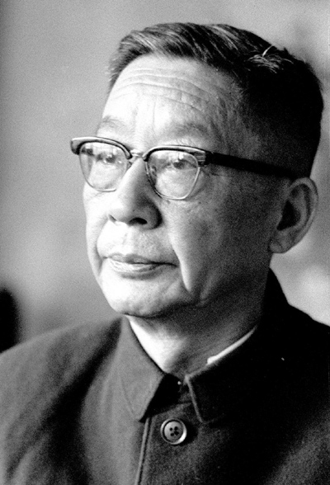
二. 作者生平及其作品
被授予“人民艺术家”的称号；
作品多取材于市井生活，文风平实通俗；
在文革中不堪迫害，投湖自尽。憾失诺贝尔文学奖；
墓志铭：文艺界尽职的小卒，睡在这里。

Slide 7
下周课前演讲：
姓名 | 篇目
白宇翔 | 朱自清《背影》
陈祉帆 | 朱自清《荷塘月色》
邓博以 | 刘湛秋《寻找自己》
杜晓悦 | 老舍《猫》
高鸣 | 老舍《黑白李》

Slide 8
9月8日语文作业
1. 字帖第二课《济南的冬天》；
2.准备周一听写前两课生词；
3.五处批注 《朝花夕拾》；

Slide 9
第二课时学习目标
1.理清文章基本结构；
2.掌握分析修辞手法的技巧；
3.学习作者融情于景的写作手法；

Slide 10
课前演讲
曹熙媛——朱自清《荷塘月色》

Slide 11
课前演讲
白宇翔——朱自清《背影》

Slide 12
【整体感知】
提到冬天，你会想到一些什么词语
（古诗词）？

Slide 13
【整体感知——齐读第一段】
1.济南的冬天的特点是什么？（在原文中找出两个字）
温晴
2.写济南的冬天为什么要提到北平和伦敦、甚至是热带地方？
对比（对照），强调济南的冬天与众不同的温晴的特点。

Slide 14
【整体感知】
过渡，承上启下
设若单单有阳光，那也算不了出奇。请闭上眼想：一个老城，有山有水，全在蓝天下很暖和安适地睡着，只等春风来把他们唤醒，这是不是个理想的境界？
创造意境，流露深情。
“他们”指山水，拟人手法，赋予古城里的山水生命与灵性，让人感受到其恬适可爱。

Slide 15
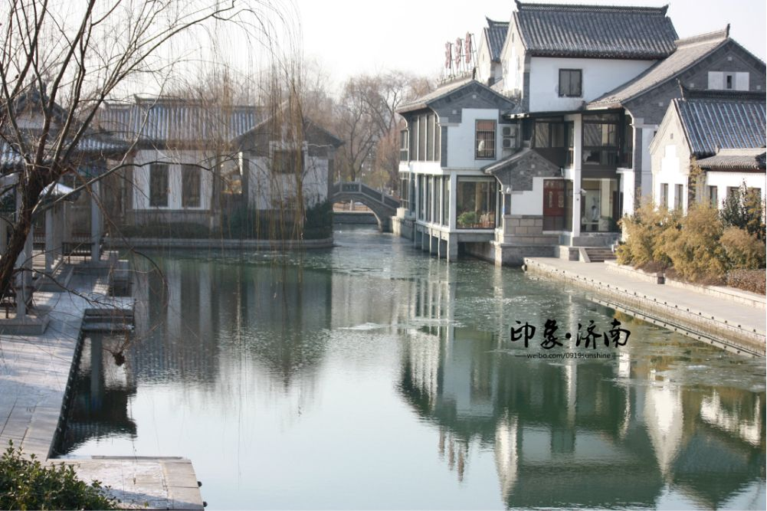
四面荷花三面柳，
一城山色半城湖。

Slide 16
【文章赏析】
1.阅读第3-6段，说说围绕“温晴”这个特点，作者选取了哪两个方面来描写济南的冬天？
山与水

Slide 17
【文章赏析】
1.哪些段落是写山的？
3-5段
2.分别写了三幅怎样不同的山景？
阳光朗照下的山（3）
薄雪覆盖下的山（4）
城外的远山（5）

Slide 18
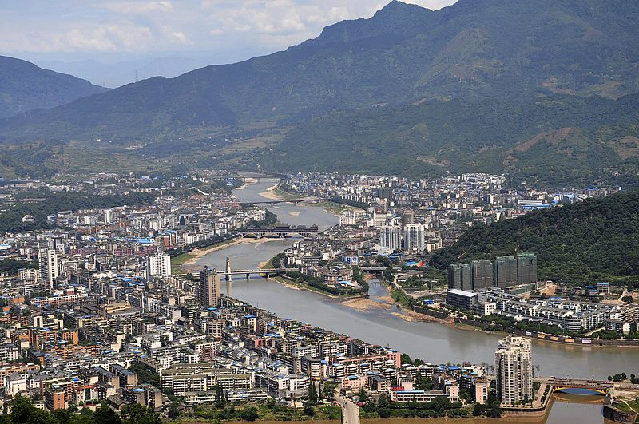
阳光朗照下的小山

Slide 19
【阳光朗照下的小山】
——温暖、慈善、令人喜爱。
小山整把济南围了个圈儿，只有北边缺着点口儿。这一圈小山在冬天特别可爱，好像是把济南放在一个小摇篮里，他们安静不动地低声地说：“你们放心吧，这儿准保暖和。
比喻围着济南的小山；“他们”指小山。
想一想，这一段地理环境的描写和济南温晴的气候之间有什么关联？
地形是形成济南温暖气候的原因。

Slide 20
【薄雪覆盖下的山】
——妙、羞涩、秀气。
1.找出第四自然段的中心句？
最妙的是下点儿小雪呀。
2.作者是以什么顺序来描写薄雪覆盖下的山的？
3.找出段落中的色彩词来 ？
由上到下的
空间顺序
山上——矮松 比喻为 日本看护妇；顶
山尖——蓝天；镶
青黑、白、蓝、银、暗黄、微黄、粉色
山坡——不均匀的雪比喻为带水纹的花衣； 穿
山腰——阳光，粉色的薄雪拟人； 露

Slide 21
【城外的远山】
——富有诗情画意
1.找出第5段中的一对反义词来？
狭窄、宽敞
2.这一段中哪个字最能体现城外远山上村落与雪的情态来？
卧，体现安静闲适的情态
3.远山雪景比成唐代水墨画有什么好处？
富有诗情画意

Slide 22
【齐读文章最后一段】
1.这一段描写的对象是？
济南冬天的水
2.水的特征是？
温暖、澄清
3.“绿的精神”用了什么修辞手法？
“绿的精神“又指什么？
拟人
富有生机与生命力
4.“空灵的蓝水晶”用了什么修辞手法？
比喻，把自上而下的整个空间比作蓝水晶

Slide 23
【板书设计】
济南的冬天
(1)济南冬天的总特点:温晴
与北平相比—无风声
与伦敦相比—无重雾（响晴）
与热带相比—无毒日（温情）
绿色圃中小学教育网http://www.lspjy.com
绿色圃中小学教育网http://www.lspjy.com
宝地
（2）景物:
阳光朗照下的山—温暖
薄雪覆盖下的山—秀气
城外的远山—雅致
山景
水色 暖、绿、清、亮

Slide 24
9月12日家庭作业
1
2.

Slide 25
【套路】情景交融的写作手法
1.寓情于景。
2.借景抒情。
e.g.就是下小雪吧，济南是受不住大雪的，那些小山太秀气！
e.g.山朗润起来了，水涨起来了，太阳的脸红起来了。

